Slide 1
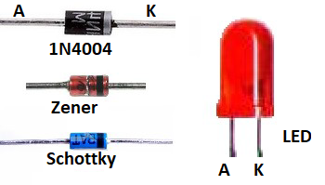
I DIODI
A CURA DEL PROF. HAJJ ALI’

Slide 2
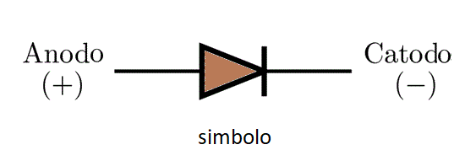
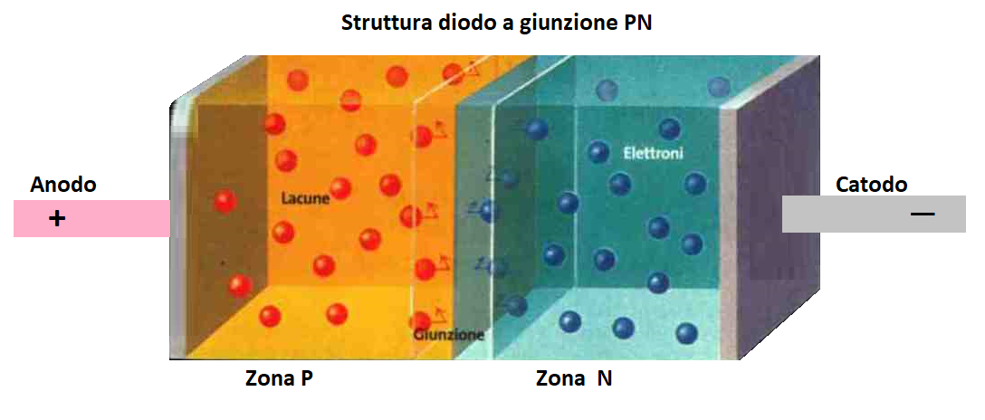
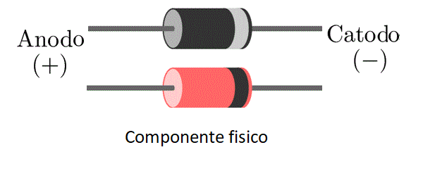
IL DIODO A GIUNZIONE
Il diodo a giunzione P-N è un bipolo, ha due terminali
Anodo: morsetto positivo ( zona P)
Catodo: morsetto negativo (zona N)

Slide 3
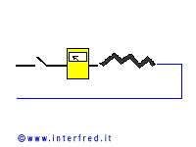
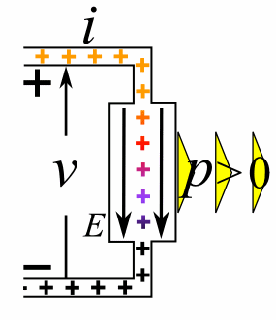
IL DIODO A GIUNZIONE
Il diodo è un componente elettronico passivo (non introduce un guadagno di tensione o di corrente);
Dissipa l’energia in calore per effetto joule

Slide 4
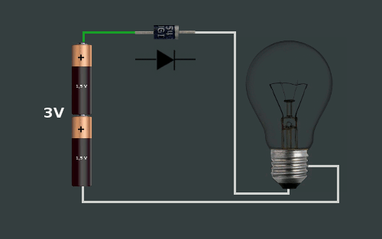
IL DIODO A GIUNZIONE
In un diodo, teoricamente la conducibilità è unidirezionale da anodo a catodo (dalla zona P verso la zona N).

Slide 5
IL DIODO A GIUNZIONE
Il diodo è un componente elettronico non lineare ( il legame fra la tensione e la corrente è di tipo esponenziale);

Slide 6
CURVA CARATTERISTICA REALE
LA CURVA CARATTERISTICA è la rappresentazione grafica tra la corrente e la tensione.
La relazione fra I e V è di tipo esponenziale; la curva non ha un andamento rettilineo e quindi il diodo è un componente non lineare.
V_{T} : tensione termica è uguale a 25 mV a 25°C
I₀: la corrente inversa di saturazione;
K: costante di Boltzman, è uguale a 1,3806488*10⁻²³ [J/K]
T: temperatura di lavoro, in gradi Kelvin, [K]
T(K) = θ(°C) + 273,15 ➔ 0°C = - 273,15 K oppure 0 K = 273,15°C
q: quantità di carica, 1,602 x 10^{-19C}
η: fattore di correzione è uguale 1 per correnti normali da 10 a 20mA e a 2 per correnti elevati.
Vz tensione di breakdown, tensione di rottura del diodo, a questa tensione la corrente inversa aumenta bruscamente, provocando la distruzione della giunzione.
Per tensioni V molto superiori a V_{T} risulta e^{(V/VT)} >> 1 e l'equazione si riduce all'espressione

Slide 7
POLARIZZAZIONI DEL DIODO
La polarizzazione consiste di applicare esternamente al diodo una tensione.
La funzione del diodo è caratterizzata dal comportamento della giunzione P-N in relazione al valore e alla polarità della tensione applicata esternamente tra anodo e catodo.

Slide 8
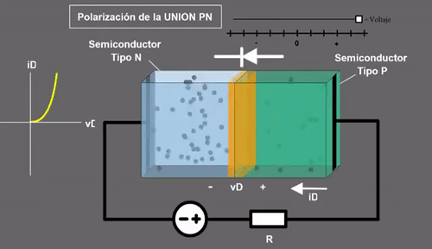
POLARIZZAZIONE DIRETTA (direct bias)
Quando si applica al diodo una tensione esterna con il polo positivo collegato al morsetto positivo (Anodo) del diodo, con un valore maggiore della tensione di soglia del diodo stesso.
La tensione V produce una diminuzione della barriera di potenziale della giunzione PN consentendo il flusso di corrente.
Il diodo quando è polarizzato direttamente fa passare corrente e quindi può essere considerato come un circuito chiuso, cioè il diodo è in ON e di conseguenza conduce.
( tensione soglia silicio 0,65V e germanio 0,3V)

Slide 9
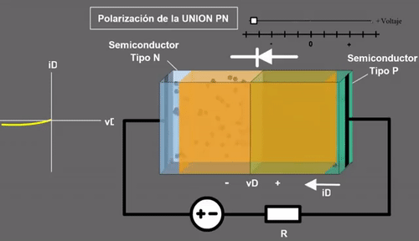
POLARIZZAZIONE INVERSA (reverse bias)
Quando il positivo del generatore è collegato al negativo del diodo, e si ha una corrente debolissima dell’ordine del micro ampère (quasi zero), che va dalla zona N a P.
La tensione V produce un incremento della barriera di potenziale impedendo il flusso di corrente.
In questo caso il diodo è considerato interdetto, non conduce, cioè è in OFF.

Slide 10
fonti
https://commons.wikimedia.org/wiki/File:Electric_load_animation.gif
https://gfycat.com/fondphonygoldenretriever
https://afriquetopnews.com/manual_parallel_capacitor_diode_circuit.php
http://www.iamtechnical.com/diode
https://engineeringtutorial.com/forward-bias-reverse-bias-diode-working-animation/
http://images.moddingstudio.com/diodo_anim.gif
https://www.tecnipass.com/cours-electronique.cem-alimentations-redresser.filtrer?page=2
http://www.sc.ehu.es/sbweb/electronica/elec_basica/tema4/TEMA4.htm

